Slide 1
Вычитание с переходом через десяток
= 12 – 2 – 3 = 7
12 – 5

Slide 2
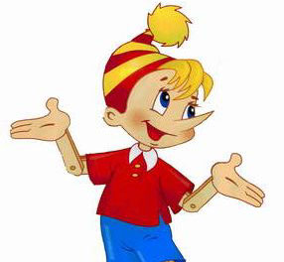
Вычитание с переходом через десяток
14 – 9 = 14 – 4 – 5 = 5
11 – 5 = 11 – 1 – 4 = 6

Slide 3
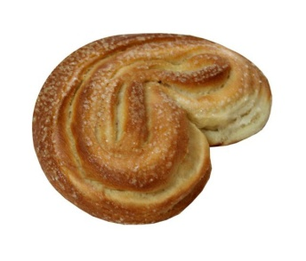
Задача.
У Вани было 16 рублей. Он купил булочку за 7 рублей. Хватит ли ему денег на яблоко за 8 рублей?
1) 16 – 7 = 16 – 6 – 1 = 9 (руб.) – осталось денег
2) 9 руб. > 8 руб.
Ответ: да, хватит.

Slide 4
Вычитание с переходом через десяток
Я узнал(а)…
Мне понравилось…
Я не понял(а)…

